Slide 2
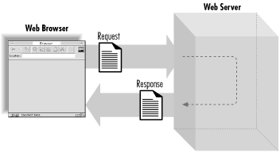
HTTP Client-Server Architecture
브라우저가 서버의 페이지를 요청하면 서버는 해당 파일을 찾은 다음 HTTP응답을 통해 클라이언트에 전송
브라우저는 응답된 페이지를 해석하여 화면에 보여준다.
Request 정보는 사용자가 원하는 파일 또는 리소스의 위치와 브라우저에 관한 정보를 포함한다.
Response 정보는 요청한 자원에 관한 정보를 가지고 있으며, 일반적으로 텍스트 형태이며, 그래픽 등을 바이너리 정보를 포함할 수도 있다.

Slide 3
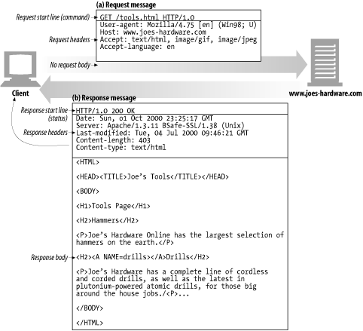
HTTP Message
웹 어플리케이션은 요청과 응답으로 서버의 데이터를 클라이언트에 보여준다.
모든 것은 요청과 응답으로 이루어진다.
HTTP Request 메시지의 구성 – 요청라인, 요청헤더, 공백라인, 메시지 본문
HTTP Response 메시지의 구성 – 상태라인, 응답헤더, 공백라인, 메시지 본문

Slide 4
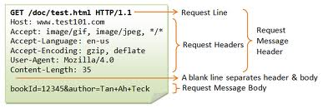
HTTP Request
HTTP 요청은 서버의 주소와 요청 방식(GET or POST)를 포함한다.
그 외에 헤더 정보에는 클라이언트 환경을 알 수 있는 많은 정보들이 있다.

Slide 5
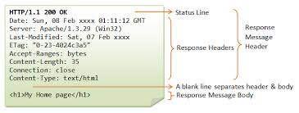
HTTP Response
HTTP 응답에는 응답상태와 헤더, 그리고 메시지 바디를 포함한다.
브라우저는 메시지 바디의 내용을 파싱하여 브라우저 화면에 보여준다.

Slide 6
HTTP response message code
응답코드 | 응답메시지(설명)
100 | Continue (클라이언트로부터 일부 요청을 받았으며 나머지 정보를 계속 요청함)
200 | OK (요청이 성공적으로 수행되었음)
201 | Created (PUT 메서드에 의해 원격지 서버에 파일이 정상적으로 생성됨)
202 | Accepted (웹서버가 명령 수신함)
203 | Non-authoritative information (서버 클라이언트 요구 중 일부만 전송)
204 | No Content (사용자 요구를 처리하였으나 전송할 데이터가 없음)
301 | Moved permanently (요청 URL 정보를 타 URL에 요청함)
302 | Moved temporarily (요청 URL 정보를 타 URL에 요청함)
304 | Not modified (컴퓨터 로컬의 캐시 정보를 이용함, 대개 그림 파일 등은 웹 서버에게 요청하지 않음)
400 | Bad request ( 사용자의 잘못된 요청을 처리할 수 없음)
401 | Unauthorized (인증이 필요한 페이지를 요청한 경우)
403 | Forbidden ( 접근 금지, 디렉터리 리스팅 요청 및 관리자 페이지 접근 등을 차단하는 경우)
404 | Not Found ( 요청한 페이지 없음)
405 | Method not allowed ( 허용되지 않는 http method 사용함)
407 | Proxy authentication (프락시 인증이 요구되는 경우 )
408 | Request timeout (요청 시간 초과)
410 | Gone (영구적으로 사용 금지)
412 | Precondition failed ( 전제 조건 실패)
414 | Request-URL too long ( 요청된 URL 길이가 긴 경우)
500 | Internal server error (웹 서버가 처리할 수 없음)

Slide 7
HTTP response message code
응답코드 | 응답메시지(설명)
501 | Not implemented (웹 서버가 처리할 수 없음)
503 | Service unavailable ( 서비스 제공 불가)
504 | Gateway timeout (게이트웨이 시간초과)
505 | HTTP version not supported (해당 http 버전 지원되지 않음)

Slide 8
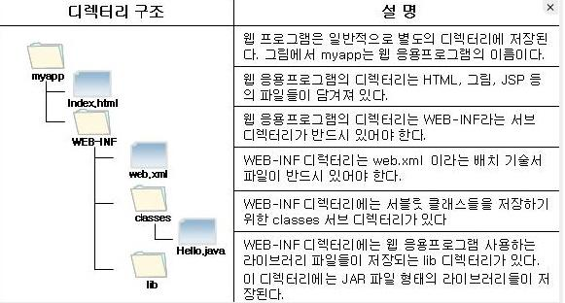
웹 사이트 구조와 접근 URL
웹 사이트는 HTML 페이지와 다른 미디어 파일들의 모음
파일들은 서버에 여러 디렉토리에 나누어 저장되어 있을 수 있음
웹 사이트의 파일들이 저장되어 있는 디렉토리를 DocumentRoot 또는 WebRoot라고 부르면 이곳에 index.html을 포함하여 여러 디렉토리와 파일들을 포함하고 있음.
웹 사이트의 페이지에 접근하기 위해서 사용하는 주소를 URL(Uniform Resource Locator)이라 부르며 다음 형식을 사용한다. 서버의 포트번호가 80번일 경우에는 생략 가능

Slide 9
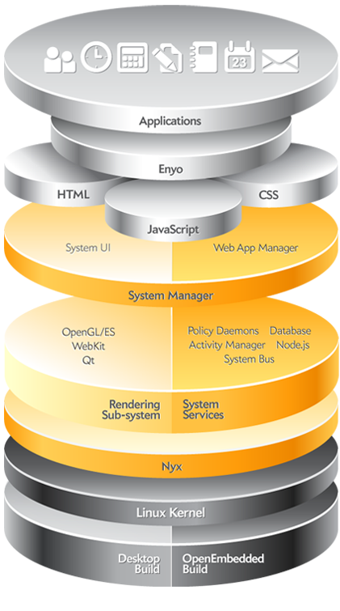
Open webOS Architecture Diagram
코어 애플리케이션은 계정, 계산기, 일정, 시계, 연락처, 이메일, 메모 등 Enyo1.0 응용 프로그램을 포함
Enyo는 모듈화와 캡슐화를 강조한 객체지향 자바스크립트 애플리케이션 프레임워크
System Manager는 주요 webOS 컴포넌트를 관리
키, 가속도계 및 진동과 같은 물리적 장치를 위한 응용 프로그램과 서비스 인터페이스를 관리
응용 프로그램의 실행을 관리하고, 응용 프로그램 사이에 메시지를 전달
응용 프로그램 설치 및 제거를 관리
관리 응용 프로그램과 서비스를 표시 알림
다른 응용 프로그램과 서비스 간의 시스템 자원의 공유를 관리
독 모드 상태 관리
보안 정책 및 잠금 장치에 액세스 관리
알림 표시에 제공
시스템 메뉴를 제공
응용 프로그램을 렌더링 조정기능 제공
System Manager UI에서 볼 수 있는 웹 OS 카드 뷰 렌더링, 잠금 화면, 상태 표시 줄, 시스템 메뉴, 가상 키보드, 알림 및 실행 등 다른 시스템 관리 기능을 추가함

Slide 10
Open webOS Architecture Diagram
웹 OS는 웹 페이지와 응용 프로그램을 렌더링할 QtWebkit의 버전을 사용(https://github.com/isis-project)
시스템 서비스 정책 기능은 플랫폼 이식성 레이어의 상단에 구현됨
DB8는 웹 OS 구성 요소에 대한 저장소 서비스를 제공함
Luna Service 2는 오픈 웹OS의 구성 요소 사이에 사용되는 버스기반의 IPC 메커니즘을 제공
Node.js는 빠르고 쉽게 확장 가능한 네트워크 응용 프로그램 구축을 위한 크롬의 자바 스크립트 런타임에 구축된 플랫폼
The Open webOS platform portability layer(PPL) : Nyx Project라는 코드명으로 불리며, 하드웨어가 실행되는 핵심 OS에 대한 종속성에서 웹 OS의 상위 레이어를 분리하는 데 사용
OpenEmbeded는 핵심 응용 프로그램을 실행중인 시스템에 관리자로 ARM 에뮬레이터 빌드를 지원함
Linux Desktop Build는 바탕 화면 및 시스템 관리자 내에서 실행되는 핵심 응용 프로그램의 응용 프로그램과 같은 시스템 관리자 관리자 샐행을 지원함

Slide 11

Enyo
모듈화와 캡슐화를 강조한 객체지향 자바스크립트 애플리케이션 프레임워크
크로스 플랫폼
웹을 위한 데스크톱 및 모바일 모든 주요 플랫폼을 위한 애플리케이션을 개발하기 위해 동일한 프레임워크를 사용함
오픈 소스
Apache License, Version 2.0
확장성
작고, 견고한 코어를 가진 Enyo는 모듈 및 개발자 커뮤니티에 의해 확장 될 수 있도록 설계되었음
복잡성을 관리하기 위한 설계
Enyo 의 컴포넌트 모델은 가장 복잡한 애플리케이션을 구축하고 유지하는 것이 간단하도록 설계됨
모바일에 최적화
Enyo 모바일에 뿌리는 가지고 있으며, 태블릿 및 휴대폰을 더욱 빛내기 위해 구축되었음
경량이면서 빠른
Enyo는 코어가 25K(gzip으로 압축)가 안될만큼 작고, 지원되는 모든 플랫폼에서 속도와 응답성을 위해 튜닝 되었음.
http://enyojs.com

Slide 12
자바스크립트 프레임워크
Jindo Framework
NHN에서 개발한 JavaScript Framework
http://www.naver.com에서 사용
http://jindo.dev.naver.com/jindo_home/
License : LGPL v2
Jigu Framework
Daum에서 개발한 JavaScript Framework
http://www.daum.net에서 사용
Sizzle CSS Selector Engine을 사용함
License : Daum Common License
jQuery Framework
호환성을 갖춘 JavaScript Framework (write once, do more)
http://www.jquery.com
Sizzle CSS Selector Engine을 사용함
License : MIT License
Enyo Framework
WebOS의 Web UI Framework
http://enyojs.com
License : Apache License, Version 2.0
Sencha Touch Framework
http://sencha.com
Liecense : GPL v3

Slide 13
브라우저
주요 기능
선택한 리소스(HTML, PDF, 이미지등)를 브라우저의 화면상에 표현해주는 기능
서버에 리소스를 요청하고 수신하는 과정을 모두 포함.
브라우저가 HTML을 해석하고 화면에 나타내는 방법은 HTML, CSS 표주에 따르게 되는데 브라우저에 따라 스펙을 따르는 정도가 조금 상이하다고 볼 수 있음
종류
1990년대 중반 인터넷 대중화를 이끈 넷스케이프와의 경쟁에서 승리를 거둔 마이크로 소프트사의 IE
오픈 소스 개발자들이 구성한 모질라 재단에서 선보인 파이어폭스
1994년에 선보여 17년동안 끊임없이 진화하며 다른 웹 브라우저에도 큰 영향을 끼쳤던 오페라
애플이 오픈 소스의 웹킷 프로젝트와 공동 연구를 통해 선보인 사파리
빠른 속도를 목적으로 웹킷을 바탕으로 선보인 구글 크롬
그외 모바일용 브라우저들
각종 모바일 장치의 디폴트 브라우저들
크롬 모바일 웹브라우저, 오페라 모바일 웹브라우저, 미렌 브라우저, 돌핀 브라우저등

Slide 14
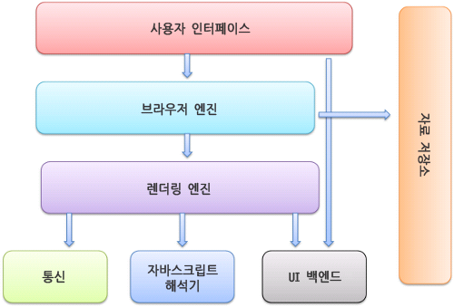
Open webOS Architecture Diagram
UI(User Interface) : 각 브라우저의 UI는 주소바, 뒤로가기/앞으로가기 버튼, 북마크 메뉴 등을 공통적으로 포함
브라우저 엔진 : rendering 엔진에 작업을 요청하고 다루는 인터페이스 부분
렌더링 엔진 : 요청된 컨텐츠를 화면에 표시하기 위해 필수적인 부분, 요청된 페이지가 HTML이라 할때, 렌더링 엔진은 HTML과 CSS를 파싱하고 화면에 파싱된 컨텐츠를 표현하는 역할을 수행
네트워킹 : HTTP request와 같은 네트워크 호출을 위해 필요한 부분으로 각 플랫폼에 의존적인 부분과 플랫폼에 독립적인 인터페이스 부분으로 구성
UI 백엔드 : 콤보박스나 윈도우와 같은 기본 위젯을 화면에 그리는데 drawing 필요
자바스크립트 해석기 : 자바 스크립트 코드를 파싱하고 실행하는데 필요
데이터 스토리지 : 퍼시스턴스 계층, 쿠키등과 같이 데이터를 로컬영역에 저장할 공간이 필요
Chrome의 경우에 경량형 RDB sqlite를 사용함
HTML5 표준으로 채택된 데이터베이스는 IndexedDB라는 Key/Value 기반 데이터베이스
크롬은 다른 브라우저와는 다르게 렌더링 엔진의 인스턴스를 각 탭별로 사용한다. 즉 각 탭별로 별도의 렌더링 엔진을 사용하여 화면을 표시한다.

Slide 15
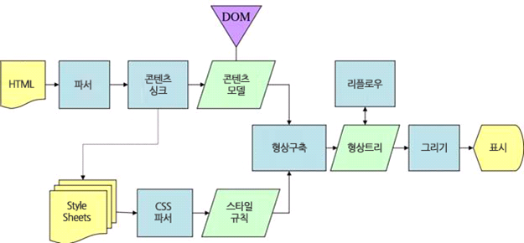
웹 엔진
웹 엔진
대부분의 웹브라우저는 HTML을 처리하는 부분과 UI를 구분하여 설계
웹서버에 저장된 HTML 문서를 다운로드 받아 특정 윈도우 영역에 표시하는 것
웹 엔진에서 실행되는 작업
불러오기(Loading)
파싱(Parsing)
자바스크립트 실행
레이아웃(Layout) 작업
CSS 처리
그리기
이벤트 처리
HTML 편집

Slide 16
브라우저에서 실행되는 작업
Loading
HTTP 모듈 또는 파일시스템으로 전달 받은 리소스 스트림(resource stream)을 읽는 과정
Loader가 이역할을 맡고 있음. 로더는 단순히 읽는 것이 아니라, 이미 데이터를 읽었는지도 확인하고, 팝업창을 열지 말지 또는 파일을 다운로드 받을 지를 결정함
Parsing
DOM 트리를 만드는 과정.
Render Tree 만들기
파싱으로 생성된 DOM 트리는 HTML/XML 문서의 내용을 트리 형태로 자료구조화 한 것
DOM 트리는 내용 자체를 저장하고 있고, 화면에 표시하기 위한 위치와 크기 정보, 그리는 순서 등을 저장하기 위한 별도의 트리 구조가 필요하며, 이를 렌더링 트리라고 부름
HTML의 문서의 <head>, <title>, <body> 태그와 CSS display 속성값이 none인 태그등을 화면에 표시될 필요가 없기 때문에 렌더링 트리에 추가되지 않음
CSS Style 결정
CSS는 HTML의 문서에서 내용과 별도로 표현을 나타내기 위해 만들어졌음
모든 CSS 스타일을 분석하여 최종적으로 어떤 태그에 어떤 스타일 규칙이 적용되는지를 결정해야 함
Layout
렌더링 트리가 생성될 때, 각 Render 객체는 위치나 크기를 가지 있지 않음
각 렌더 객체가 위치와 크기가 갖게 되는 과정을 레이아웃이라고 함
Painting
렌더링 트리를 탐색하면서 특정 메모리 공간에 RGB값을 채우는 과정

